Slide 1

재 정 학
Lecture - 6
전 승 호

Slide 2

Chapter 6 외부성의 문제

Slide 3
Section 1. 외부성의 의미

Slide 4
외부성의 정의
외부성이라는 이름은 어떤 경제활동이 시장의 테두리 밖에서 일어난다는 뜻에서 붙여졌다.
외부성: 어떤 행위가 제3자에게 의도하지 않은 혜택이나 손해를 가져다주는데, 이에 대한 대가를 받지도 지불하지 않을 때 외부성이 발생한다고 말한다.
(외부성의 의도) 부모가 자식에게 어떤 일을 해줌으로써 자식의 후생이 증진될 때, 이것을 외부성이라고 말할 수는 없다.
부모가 자식에게 도움을 주기 위한 명확한 의도가 있기 때문이다.
(외부성의 대가) 양봉업자와 과수원 주인간에 발생하는 외부성의 예는 널리 알려져 있는데, 이 때 두 업자 간 어떤 계약관계에 의해 요금을 지급하고 있는 상황이라면, 양봉업자와 과수원 주인간에는 외부성이 발생하고 있지 않은 것이다.
계약관계에 의해 외부성이 이미 내부화 되었기 때문이다.

Slide 5
외부성의 유형
외부성은 여러 형태로 나타나기 때문에, 개념적으로 아래와 같이 몇 가지 기준에 의해 구분할 수 있다.
해로운 외부성 vs. 이로운 외부성
환경오염문제는 대표적인 해로운 외부성인 한편, 기초학문 분야의 학자들이 지적 호기심을 충족시키기 위해 연구결과를 발표했는데, 상업적으로 크게 활용이 되는 경우는 이로운 외부성이라고 볼 수 있다.
생산과정에서의 외부성 vs. 소비과정에서의 외부성
공장에서 방수하고 있는 유독물질은 생산과정에서의 외부성인 한편, 가정에서 흘려보내는 오염수는 소비과정에서의 외부성이라고 볼 수 있다.
실질적인 외부성 vs. 금전적인 외부성
외부성으로 인해 제 3자에게 의도하지 않은 이득이나 손해가 생길 때, 그 사람의 효용이나 생산함수에 영향을 주기 때문에, 외부효과가 발생한 것이라면 실질적인 외부성이 발생했다고 한다. (시장가격을 거치지 않음)
어떤 행동이 시장가격 변화를 통해 다른 사람에게 영향을 주는 경우를 의미한다. 건설회사가 전국 각지에 대규모 토목공사를 시작해서 건축자재의 가격이 폭등했고, 이 때문에 본인 집을 짓고 있던 한 사람이 경제적으로 타격을 입었다면 금전적인 외부성이 발생했다고 한다. (시장가격을 거침)

Slide 6
외부성의 유형
공공재적 외부성 vs. 사용재적 외부성
외부성에 비경합성이 있으면, 공공재적 외부성이라고 한다. 예를 들어 오염물질의 경우 어떤 사람이 그로 인해 피해를 입는다고 해서 다른 사람이 입는 피해가 줄어들지 않는다.
반대로 한 사람이 소비하면 다른 사람이 소비할 수 있는 양이 줄어드는 사용재적 외부성도 존재한다. 예를 들어 기업이 근로자들에게 기술훈련을 시키면 근로자의 생산성이 높아지는데, 그 근로자가 다른 기업으로 이동하면 새로운 기업도 이익을 얻는다. 이때 그 숙련된 노동자는 동시에 여러 기업에 고용될 수 없기 때문에, 경합성이 있다고 본다.

Slide 7
Section 2. 외부성과 자원배분

Slide 8
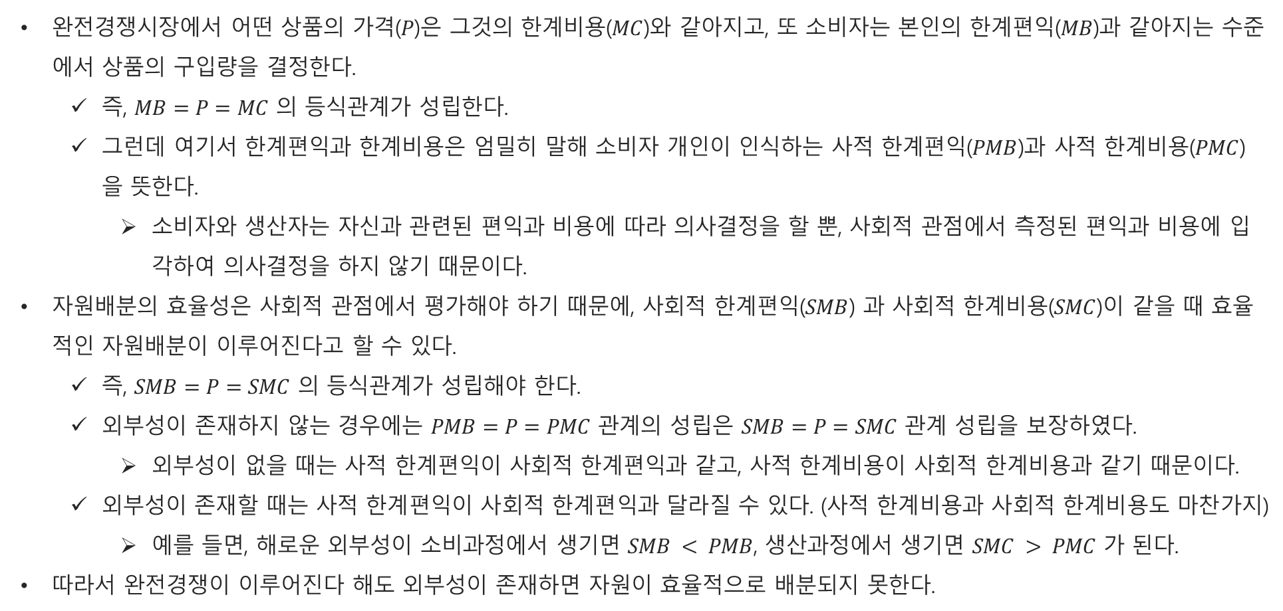
외부성의 비효율성 (직관적 설명)
완전경쟁시장에서 어떤 상품의 가격($P$)은 그것의 한계비용($MC$)와 같아지고, 또 소비자는 본인의 한계편익($MB$)과 같아지는 수준에서 상품의 구입량을 결정한다.
즉, $MB=P=MC$ 의 등식관계가 성립한다.
그런데 여기서 한계편익과 한계비용은 엄밀히 말해 소비자 개인이 인식하는 사적 한계편익($PMB$)과 사적 한계비용($PMC$)을 뜻한다.
소비자와 생산자는 자신과 관련된 편익과 비용에 따라 의사결정을 할 뿐, 사회적 관점에서 측정된 편익과 비용에 입각하여 의사결정을 하지 않기 때문이다.
자원배분의 효율성은 사회적 관점에서 평가해야 하기 때문에, 사회적 한계편익($SMB$) 과 사회적 한계비용($SMC$)이 같을 때 효율적인 자원배분이 이루어진다고 할 수 있다.
즉, $SMB=P=SMC$ 의 등식관계가 성립해야 한다.
외부성이 존재하지 않는 경우에는 $PMB=P=PMC$ 관계의 성립은 $SMB=P=SMC$ 관계 성립을 보장하였다.
외부성이 없을 때는 사적 한계편익이 사회적 한계편익과 같고, 사적 한계비용이 사회적 한계비용과 같기 때문이다.
외부성이 존재할 때는 사적 한계편익이 사회적 한계편익과 달라질 수 있다. (사적 한계비용과 사회적 한계비용도 마찬가지)
예를 들면, 해로운 외부성이 소비과정에서 생기면 $SMB < PMB$, 생산과정에서 생기면 $SMC > PMC$ 가 된다.
따라서 완전경쟁이 이루어진다 해도 외부성이 존재하면 자원이 효율적으로 배분되지 못한다.

Slide 9
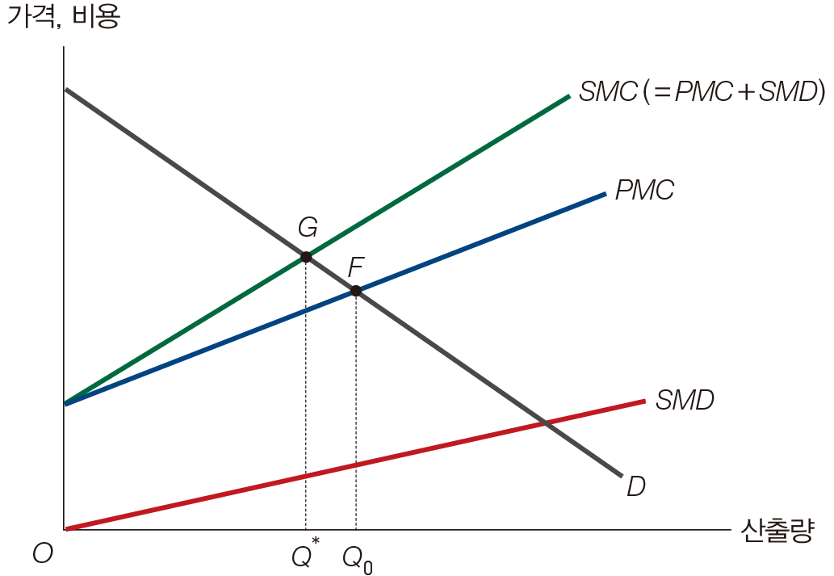
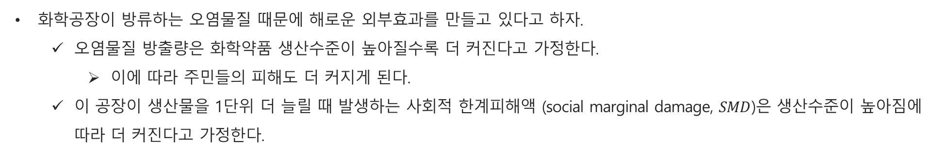
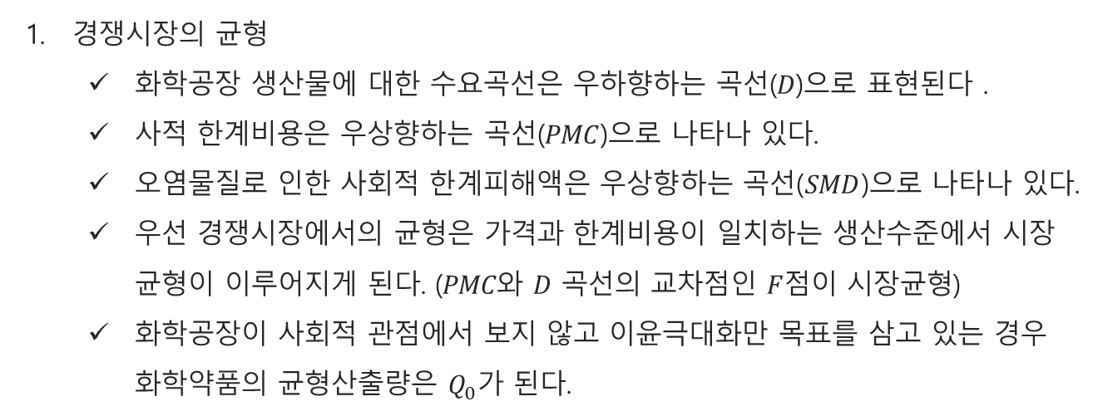
외부성의 비효율성 (그림에 의한 설명)
화학공장이 방류하는 오염물질 때문에 해로운 외부효과를 만들고 있다고 하자.
오염물질 방출량은 화학약품 생산수준이 높아질수록 더 커진다고 가정한다.
이에 따라 주민들의 피해도 더 커지게 된다.
이 공장이 생산물을 1단위 더 늘릴 때 발생하는 사회적 한계피해액 (social marginal damage, $SMD$)은 생산수준이 높아짐에 따라 더 커진다고 가정한다.
경쟁시장의 균형
화학공장 생산물에 대한 수요곡선은 우하향하는 곡선($D$)으로 표현된다 .
사적 한계비용은 우상향하는 곡선($PMC$)으로 나타나 있다.
오염물질로 인한 사회적 한계피해액은 우상향하는 곡선($SMD$)으로 나타나 있다.
우선 경쟁시장에서의 균형은 가격과 한계비용이 일치하는 생산수준에서 시장균형이 이루어지게 된다. ($PMC와$ $D$ 곡선의 교차점인 $F$점이 시장균형)
화학공장이 사회적 관점에서 보지 않고 이윤극대화만 목표를 삼고 있는 경우 화학약품의 균형산출량은 $Q_{0}$가 된다.

Slide 10
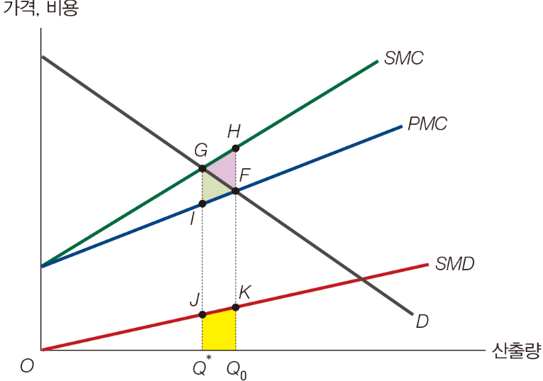
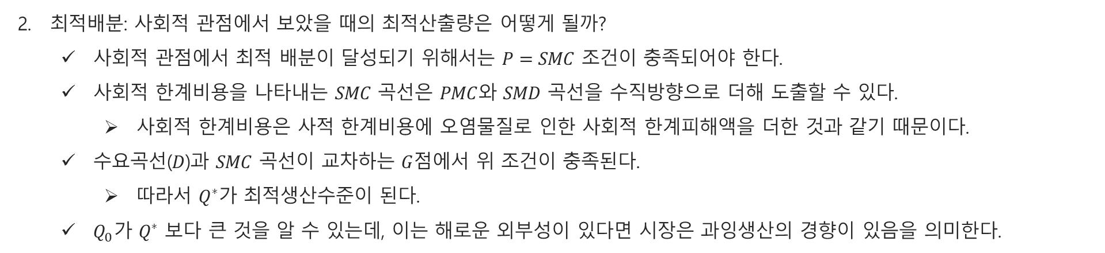
외부성의 비효율성 (그림에 의한 설명)
최적배분: 사회적 관점에서 보았을 때의 최적산출량은 어떻게 될까?
사회적 관점에서 최적 배분이 달성되기 위해서는 $P=SMC$ 조건이 충족되어야 한다.
사회적 한계비용을 나타내는 $SMC$ 곡선은 $PMC$와 $SMD$ 곡선을 수직방향으로 더해 도출할 수 있다.
사회적 한계비용은 사적 한계비용에 오염물질로 인한 사회적 한계피해액을 더한 것과 같기 때문이다.
수요곡선($D$)과 $SMC$ 곡선이 교차하는 $G$점에서 위 조건이 충족된다.
따라서 $Q^{∗}$가 최적생산수준이 된다.
$Q_{0}가$ $Q^{∗}$ 보다 큰 것을 알 수 있는데, 이는 해로운 외부성이 있다면 시장은 과잉생산의 경향이 있음을 의미한다.

Slide 11
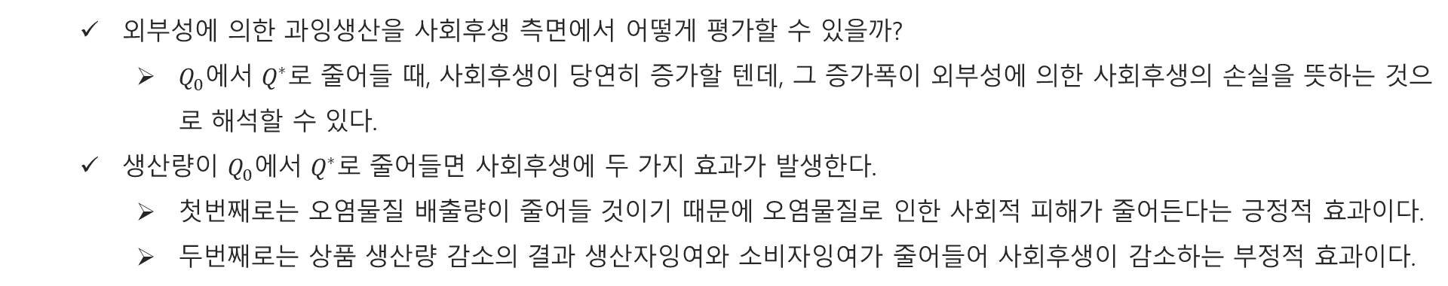
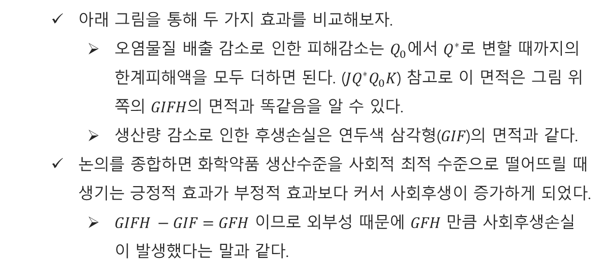
외부성의 비효율성 (그림에 의한 설명)
외부성에 의한 과잉생산을 사회후생 측면에서 어떻게 평가할 수 있을까?
$Q_{0}$에서 $Q^{∗}$로 줄어들 때, 사회후생이 당연히 증가할 텐데, 그 증가폭이 외부성에 의한 사회후생의 손실을 뜻하는 것으로 해석할 수 있다.
생산량이 $Q_{0}$에서 $Q^{∗}$로 줄어들면 사회후생에 두 가지 효과가 발생한다.
첫번째로는 오염물질 배출량이 줄어들 것이기 때문에 오염물질로 인한 사회적 피해가 줄어든다는 긍정적 효과이다.
두번째로는 상품 생산량 감소의 결과 생산자잉여와 소비자잉여가 줄어들어 사회후생이 감소하는 부정적 효과이다.
아래 그림을 통해 두 가지 효과를 비교해보자.
오염물질 배출 감소로 인한 피해감소는 $Q_{0}$에서 $Q^{∗}$로 변할 때까지의 한계피해액을 모두 더하면 된다. ($JQ^{∗}Q_{0}K$) 참고로 이 면적은 그림 위쪽의 $GIFH$의 면적과 똑같음을 알 수 있다.
생산량 감소로 인한 후생손실은 연두색 삼각형($GIF$)의 면적과 같다.
논의를 종합하면 화학약품 생산수준을 사회적 최적 수준으로 떨어뜨릴 때 생기는 긍정적 효과가 부정적 효과보다 커서 사회후생이 증가하게 되었다.
$GIFH −GIF=GFH$ 이므로 외부성 때문에 $GFH$ 만큼 사회후생손실이 발생했다는 말과 같다.

Slide 12
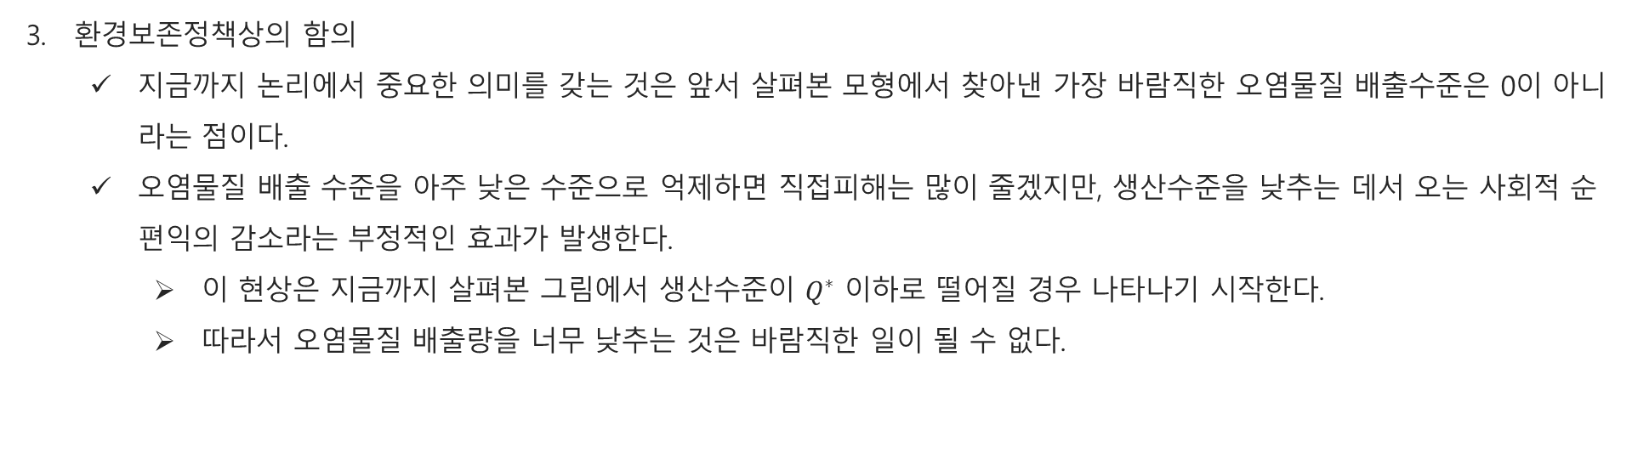
외부성의 비효율성
환경보존정책상의 함의
지금까지 논리에서 중요한 의미를 갖는 것은 앞서 살펴본 모형에서 찾아낸 가장 바람직한 오염물질 배출수준은 0이 아니라는 점이다.
오염물질 배출 수준을 아주 낮은 수준으로 억제하면 직접피해는 많이 줄겠지만, 생산수준을 낮추는 데서 오는 사회적 순편익의 감소라는 부정적인 효과가 발생한다.
이 현상은 지금까지 살펴본 그림에서 생산수준이 $Q^{∗}$ 이하로 떨어질 경우 나타나기 시작한다.
따라서 오염물질 배출량을 너무 낮추는 것은 바람직한 일이 될 수 없다.

Slide 13
Section 3. 문제 해결의 여러 방법

Slide 14
문제의 해결 방법
전 지구적으로 환경오염 문제의 심각성이 더해 가고 있는 것은 외부성이 개재되어 있어 시장이 자율적으로 이 문제를 해결할 수 없기 때문이다.
그러므로 정책적 개입을 통해 외부성을 극복할 수 있는 방안을 마련해야 비로소 환경이 적절하게 보존될 수 있다.
외부성이 존재하는 상황에서 정부가 어떤 역할을 해야 한다는 사실에는 대부분 동의를 하지만, 구체적으로 어떤 역할을, 어떤 방식으로 개입을 하는 것이 바람직한가에 대해서는 의견이 쉽게 일치되지 않는다.
정부의 환경정책은 기본적으로 아래의 두가지 방식으로 나누어 볼 수 있다.
시장을 활용하는 방식 (market-based approach)
직접통제 방식 (command-and-control)

Slide 15
시장을 활용하는 방식
시장을 활용하는 방식은 오염물질 배출자를 직접 통제하는 것이 아니고, 적절한 유인을 제공하여 스스로 배출을 억제하도록 유도한다는 특징을 갖는다.
정부는 유인을 제공하고 나머지는 시장이 알아서 처리하는 방식이므로 정책이 유연하게 운영될 수 있고, 또 효율적으로 환경목표를 달성할 수 있는 장점이 있다.
또, 직접통제방식의 경우, 정부는 많은 양의 정보를 알고 있어야 하는데, 이 방식은 상대적으로 적은 정보를 필요로 한다.
장기적인 관점에서도 효율적이고 경제적인 정화기술의 개발을 촉진시킨다는 점도 큰 장점이다.
시장을 활용하는 방식의 대표적인 예로는 1) 환경세 부과, 2)오염물질 배출권 거래제가 있다.

Slide 16
시장을 활용하는 방식 (환경세)
환경세 부과
앞 절에서는 오염물질 방출 기업이 오염물질에 대한 대가를 지불하지 않기 때문에, 개인적인 관점에서 인식하는 생산비용이 사회적 생산비용보다 낮아졌고, 그 결과 과잉생산이 나타났다.
그러므로 기업들이 사회적 생산수준을 선택하도록 유도하기 위해서는 오염물질 배출 행위에 대해 조세를 부과하여 개인적 생산비용을 사회적 생산비용의 수준으로 끌어올려야 할 필요가 있다.
바로 이 생각에서 나온 것이 환경세이다. 혹은 피구(A. Pigou)가 처음 아이디어를 제시하여 피구세라고 부르기도 한다.
그렇다면 환경세의 세율을 어떤 수준으로 설정해야 오염물질 배출을 적정수준으로 유도할 수 있는지 알아봐야 한다.
결론부터 얘기하면, 환경세 세율은 최적배분상태에서 오염물질이 초래하는 한계피해액과 일치되어야 한다.
예를 들어, 화학약품의 최적생산수준이 연간 3만 단위인데, 3만 단위 째의 화공약품을 생산할 때 배출되는 오염물질이 가져다주는 한계피해액이 2백원이라고 하자.
이 경우에는 화학약품 1단위당 2백원의 환경세를 부과함으로써, 최적생산수준인 3만 단위의 생산수준을 달성할 수 있다..

Slide 17
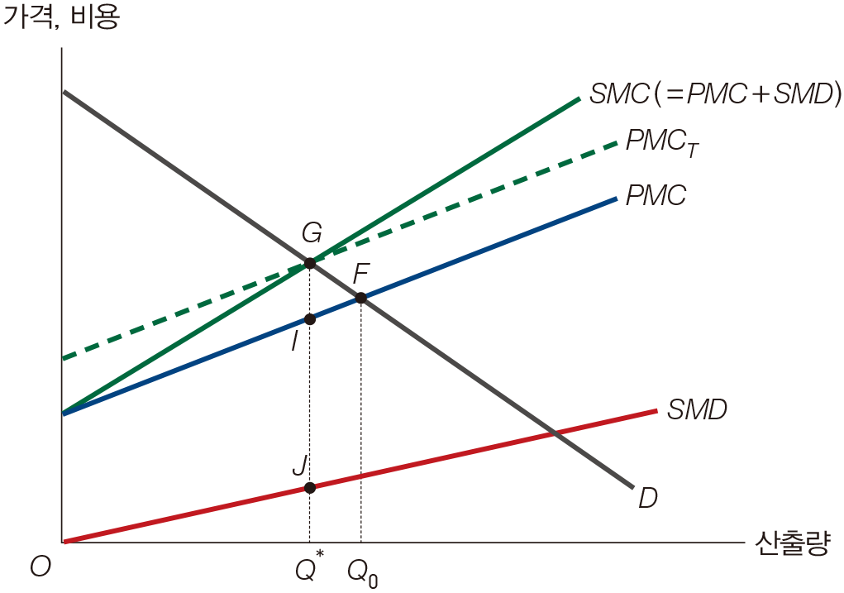
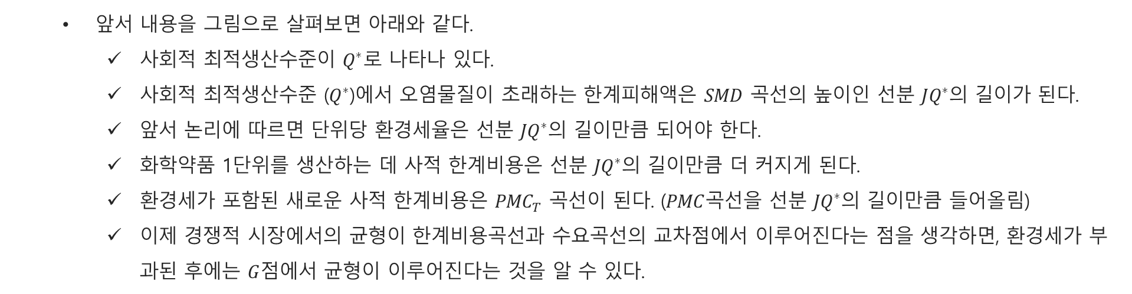
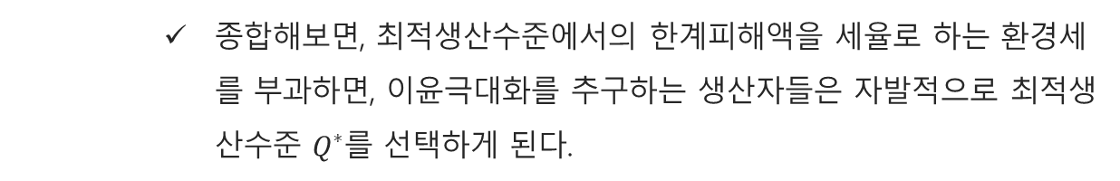
시장을 활용하는 방식 (환경세)
앞서 내용을 그림으로 살펴보면 아래와 같다.
사회적 최적생산수준이 $Q^{∗}$로 나타나 있다.
사회적 최적생산수준 ($Q^{∗}$)에서 오염물질이 초래하는 한계피해액은 $SMD$ 곡선의 높이인 선분 $JQ^{∗}$의 길이가 된다.
앞서 논리에 따르면 단위당 환경세율은 선분 $JQ^{∗}$의 길이만큼 되어야 한다.
화학약품 1단위를 생산하는 데 사적 한계비용은 선분 $JQ^{∗}$의 길이만큼 더 커지게 된다.
환경세가 포함된 새로운 사적 한계비용은 ${PMC}_{T}$ 곡선이 된다. ($PMC$곡선을 선분 $JQ^{∗}$의 길이만큼 들어올림)
이제 경쟁적 시장에서의 균형이 한계비용곡선과 수요곡선의 교차점에서 이루어진다는 점을 생각하면, 환경세가 부과된 후에는 $G$점에서 균형이 이루어진다는 것을 알 수 있다.
종합해보면, 최적생산수준에서의 한계피해액을 세율로 하는 환경세를 부과하면, 이윤극대화를 추구하는 생산자들은 자발적으로 최적생산수준 $Q^{∗}$를 선택하게 된다.

Slide 18
시장을 활용하는 방식 (환경세)
그러나 현실 상황에서 최적세율을 찾아내는 것은 힘든 일이다.
최적세율을 알아내기 위해서 이론적으로 최적배분상태가 무엇인지 알아야 한다.
현실에서 관찰되는 배분상태는 최적배분상태가 아니기 때문에 실제로 측정된 한계피해액에 의거해 결정한 세율은 최적세율이 될 수 없다.
그 뒤, 가상적 배분상태에서 초래되는 한계피해액을 계산하는 과정을 거쳐야 한다.
현실에 존재하지도 않는 최적배분상태에서의 한계피해액을 미리 알아내 세율을 결정하는 것은 더욱 힘들다.
경쟁이 불완전한 상황에서는 앞에서 본 논리에 따라 정확한 최적세율을 찾아 환경세를 부과한다 해도 최적자원배분이 실현된다는 보장이 없다.
환경세를 누구에게 어떤 방식으로 부과해야 하는지도 문제가 된다.
마지막으로 오염물질 배출자의 행동에 대한 적절한 감시가 가능한지 의문이다.
이러한 현실적인 어려움에도 불구하고, 대부분 경제학자들은 환경세 제도가 시장기구에 의해 문제해결을 시도한다는 점에서 호의적인 평가를 내리고 있다.
스웨덴, 노르웨이, 덴마크, 일본, 칠레 등 여러 국가에서 탄소세를 시행하고 있다.

Slide 19
시장을 활용하는 방식 (배출권 거래제도)
배출권 거래제도
배출권 거래제도는 일정한 양의 오염물질 배출권을 보유하고 있는 경제주체만 오염물질을 배출할 수 있게 허용하는 방식이다.
사회적 관점에서 적절하다고 판단하는 오염물질 배출량을 파악하고, 배출량이 이 수준 이내에 머물 수 있도록 배출권 발행량을 통제한다.
배출권은 시장에서 자유로이 교환될 수 있도록 만들어지는데, 이를 통해 시장의 힘을 빌려 환경오염의 문제를 해결할 수 있는 길이 열린다.
아래와 같이 여러 장점들이 있다.
(장점1) 배출권 제도는 환경보존과 관련된 비용을 절약할 수 있다.
A와 B 두 기업이 있는데, 현재 각 기업이 50단위씩 오염물질을 배출하고 있다고 하자.
각 기업은 자체정화를 통해 오염물질 배출을 억제할 수 있는데, A는 단위당 2백만원의 비용이 들고, B는 5백만원의 비용이 든다고 해보자.
이 상황에서 정부가 배출권 거래제를 실시한다면 어떤 일이 일어날지 살펴보자.

Slide 20
시장을 활용하는 방식 (배출권 거래제도)
정부는 시행 초기에 각 기업에게 50단위씩 배출권을 발급하고 이를 자유롭게 교환할 수 있도록 허용했다고 하자.
이때 각 기업은 자체정화에 드는 단위비용과 배출권의 가격을 비교해서 배출권을 추가로 구입할 것인지 아니면 갖고 있는 것을 팔 것인지 결정하게 된다.
예컨대 단위당 5백만원의 정화비용을 지출해야 하는 기업B는 배출권의 단위당 가격이 5백만원 미만이면 이를 사려고 할 것이다. 반면 A는 배출권의 단위당 가격이 2백만원을 넘으면 이를 팔려고 내놓을 것이다.
결국에 단위당 3백5십만원의 가격으로 기업 B가 기업 A로부터 30단위를 배출할 수 있는 권리를 구입했다고 하자.
간단히 계산을 해보면 A와 B 기업 모두 각각 4천5백만원씩의 이득을 얻게 된다.
A는 배출권 판매를 통해 10,500 (350x30)만큼 수익을 얻고, 대신 정화비용으로 6,000 (200*30)을 지불했다.
B는 배출권 구입을 위해 10,500 (350x30)만큼 지불 했고, 대신 정화비용을 15,000 (500x30)을 아낄 수 있었다.
이렇게 배출권 교환을 통해 두 기업이 모두 이득을 얻을 수 있기 때문에 이들은 흔쾌히 교환을 할 것이다.
종합해보면, 위의 교환이 환경보존과 관련된 비용을 절약시켜주는 효과를 냈다는 사실이다.
배출권 거래제도가 실시된 이후에도 오염물질 배출량은 100단위로 머물지만, 두 기업이 지출하는 자체정화비용의 총합은 종전보다 9천만원이 줄어들게 된다.
이는 효율적인 정화시설을 갖고 있는 기업이 조금 더 정화를 많이 하게 된 덕분이다.

Slide 21
시장을 활용하는 방식 (배출권 거래제도)
(장점2) 배출권 거래제도는 환경세에 비해 오염물질 배출량을 비교적 쉽게 통제할 수 있다는 점이다.
환경세의 경우 유인구조를 만들고 나머지는 시장에 맡겨두기 때문에, 뜻하지 않은 변수들이 개입하여 원하는 오염물질 배출량을 달성하지 못할 수 있지만, 배출권 거래제는 쉽게 오염물질 배출량을 통제할 수 있다.
(장점3) 배출권 거래제도는 경제상황에 쉽게 적응할 수 있는 신축성이 있다.
예컨대 환경세의 경우, 인플레이션이 발생하면 새로운 세율을 정하는 등 정챙 당국이 상황 적응에 많은 노력을 투입해야 한다.
그러나 배출권 거래제도는 여러가지 문제가 있기도 하다.
(단점1) 제도 시행 초기단계에서 어떤 기준으로 배출권을 분배해야 하느냐는 것이다.
시장에서 거래될 수 있는 배출권은 일종의 이권과 같은 것이기 때문에 공평한 기준이 필요하다.
(단점2) 산업의 경쟁질서를 해치는 결과를 초래할 수도 있다.
어떤 기업이 배출권을 모두 사버리면 다른 기업들의 진입을 원천적으로 봉쇄할 가능성이 있다.
어떤 산업에 새롭게 진입하는 기업은 기술이 아직 성숙하지 않아, 배출권이 필요할 수도 있기 때문이다.

Slide 22
시장을 활용하는 방식 (배출권 거래제도)
(단점3) 배출권 거래시장에 참여하는 경제주체의 수가 매우 적다는 사실도 문제가 될 수 있다.
시장이 제대로 기능하기 위해서는 많은 수의 수요자와 공급자가 필요한데, 소수만 참여하는 경우 배분이 효율적이지 못할 가능성이 높다.
(단점4) 배출권이 유효한 지역의 범위와 오염물질이 영향을 미치는 지역의 범위가 서로 다를 때 문제가 발생한다.
예를 들어 벤젠(benzene) 같은 유독물질은 공기 중에 잘 섞이지 않아, 배출이 일어난 지점 주변의 오염도가 특히 높아지는 현상이 발생한다. 그런데 배출권이 유효한 지역이 광범위해서, 기업C가 아주 먼 곳에 떨어져 있는 기업D로부터 배출권을 구입해 왔다고 하자. 그렇게 되면 기업 C가 위치한 지역의 벤젠 오염도는 기준치 이상으로 솟아오르는 결과가 나타날 수 있다.
참고로, 벤젠이 아닌 온실가스의 경우 대기 중에 골고루 퍼지기 때문에 별 문제는 없다.

Slide 23
시장을 활용하는 방식 (배출권 거래제도)
배출권 거래제도가 크게 성공한 사례는 미국에서는 1995년에 산성비 문제를 해결하기 위해, 이산화황에 대해 배출권시장을 만든 바 있다.
석탄을 많이 사용한 전력회사들이 이 배출권 시장의 주요 거래자였는데, 이 배출권 시장이 산성비 문제 해결에 상당한 도움을 준 것으로 알려져있다.
최근에는 기후변화 대응을 위해 이산화탄소 배출권시장이 매우 활발하게 작동하고 있다.
지구온난화와 관련해 온실가스 감축을 위한 전 세계적인 공조체제가 필요하다는 인식 하에 교토의정서(Kyoto Protocol)에 합의하게 되었는데, 이것이 국제적 차원의 이산화탄소 배출권시장의 형성을 가져온 계기가 되었다.
교토의정서 체제하에서는 각 나라는 온실가스 배출량을 일정 정도로 감축할 의무를 갖는데, 신축성을 더하여 나라들 간에 배출권을 사고 팔아 감축 목표 달성에 사용할 수 있게 하였다.
이산화탄소 배출권 시장은 2005년 유럽연합(EU)에 의해 처음 도입이 되었고, 온실가스 배출이 줄어드는 효과가 나타났다.
이에 미국 중국, 일본 등 여러 나라가 배출권 거래제도를 도입하였고, 우리나라도 2015년부터 배출권 거래제도를 적극적으로 시행하고 있다.

Slide 24
직접통제방식
직접통제는 여러가지 형태로 행해질 수 있는데, 오염물질 배출량의 허용기준을 정해 모든 배출자로 하여금 이 기준을 준수하도록 만드는 것이 대표적인 예가 될 수 있다.
뿐만 아니라 오염물질 발생 억제를 위해 특정한 공정의 채택이나 정화시설의 설치를 의무화하는 것도 직접통제의 범주 안에 포함될 수 있다.
직접통제가 제대로 효과를 발휘한다면, 우리가 원하는 환경기준을 빠른 기간 안에 정확히 달성할 수 있다.
그러나 이 통제방식은 경직성을 가질 수 밖에 없어서 실제로 정책이 수행되는 과정에서 예기치 못한 어려움에 직면할 가능성이 크다.
오염물질의 방출자 수가 매우 많으면, 합리적인 통제 기준이 있다해도, 그들의 모든 행동을 감시하기 힘들다.
오우츠(W.Oates, 1985)의 실증연구에 따르면, 직접통제방식을 활용하는 경우, 시장을 활용하는 경우보다 거의 10배나 더 많은 경제적 비용이 소요된다고 한다.
이는 시장기능의 도움을 받지 않고 문제 해결을 시도하는 직접통제방식이 상당히 비효율적이라는 것을 의미한다.
그럼에도 불구하고, 현실에서는 주로 직접통제방식에 의존하는 것을 볼 수 있다.

Slide 25
Section 4. 소유권 확립을 통한 문제의 해결

Slide 26
소유권 확립을 통한 문제의 해결
소유권을 명확히 정의해 주거나 재배분하는 것을 통해 외부성 문제의 해결을 시도할 수도 있다.
외부성이 자원배분상의 문제를 일으키는 배경을 보면, 소유권이 모호하게 정의되어 있거나 바람직하지 않은 방식으로 귀속되어 있기 때문에 문제가 생기는 경우가 많다.
앞서 본 두 가지 접근법(시장을 활용하는 방식, 직접통제방식)은 어떤 방식으로든 정부가 환경문제에 관해 직접적으로 개입하는 것을 뜻하고, 소유권 확립을 통한 접근법은 민간부문이 스스로 해결책을 찾도록 도와주는데 그친다는 특징이 있다.

Slide 27
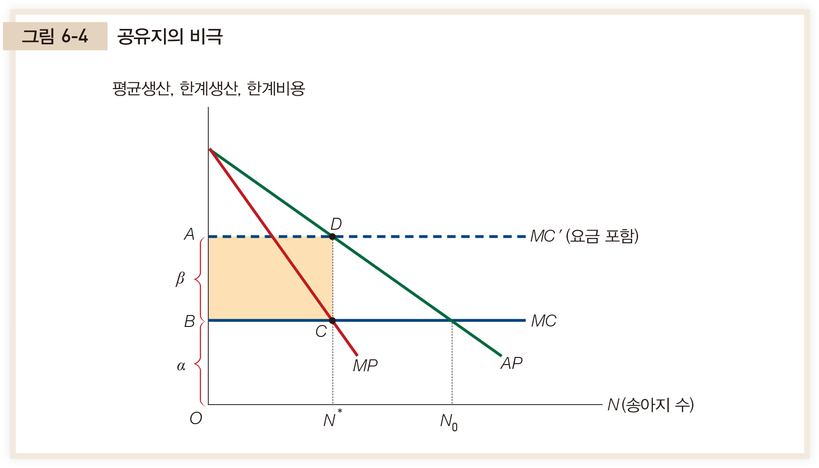
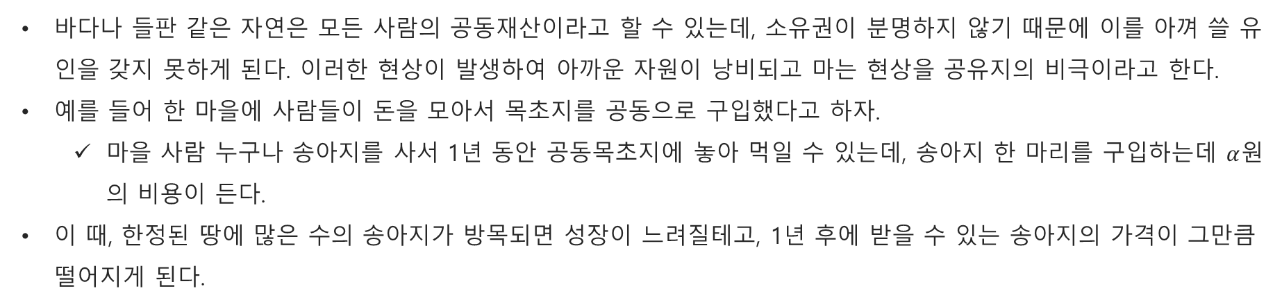
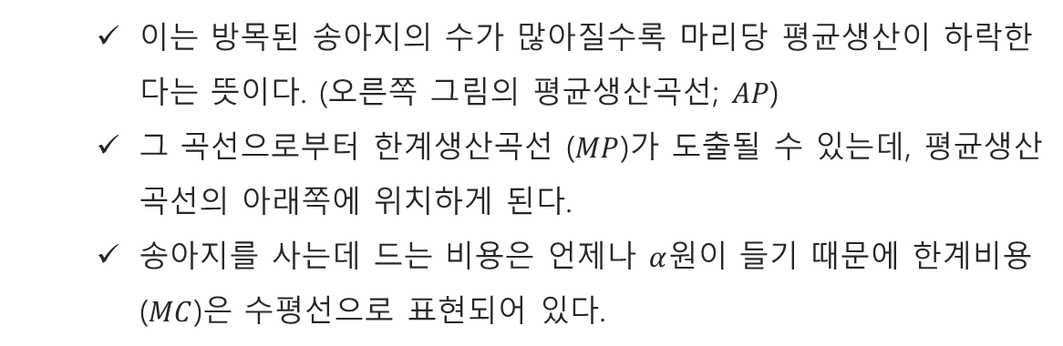
공유지의 비극
바다나 들판 같은 자연은 모든 사람의 공동재산이라고 할 수 있는데, 소유권이 분명하지 않기 때문에 이를 아껴 쓸 유인을 갖지 못하게 된다. 이러한 현상이 발생하여 아까운 자원이 낭비되고 마는 현상을 공유지의 비극이라고 한다.
예를 들어 한 마을에 사람들이 돈을 모아서 목초지를 공동으로 구입했다고 하자.
마을 사람 누구나 송아지를 사서 1년 동안 공동목초지에 놓아 먹일 수 있는데, 송아지 한 마리를 구입하는데 $α$원의 비용이 든다.
이 때, 한정된 땅에 많은 수의 송아지가 방목되면 성장이 느려질테고, 1년 후에 받을 수 있는 송아지의 가격이 그만큼 떨어지게 된다.
이는 방목된 송아지의 수가 많아질수록 마리당 평균생산이 하락한다는 뜻이다. (오른쪽 그림의 평균생산곡선; $AP$)
그 곡선으로부터 한계생산곡선 ($MP$)가 도출될 수 있는데, 평균생산곡선의 아래쪽에 위치하게 된다.
송아지를 사는데 드는 비용은 언제나 $α$원이 들기 때문에 한계비용 ($MC$)은 수평선으로 표현되어 있다.

Slide 28
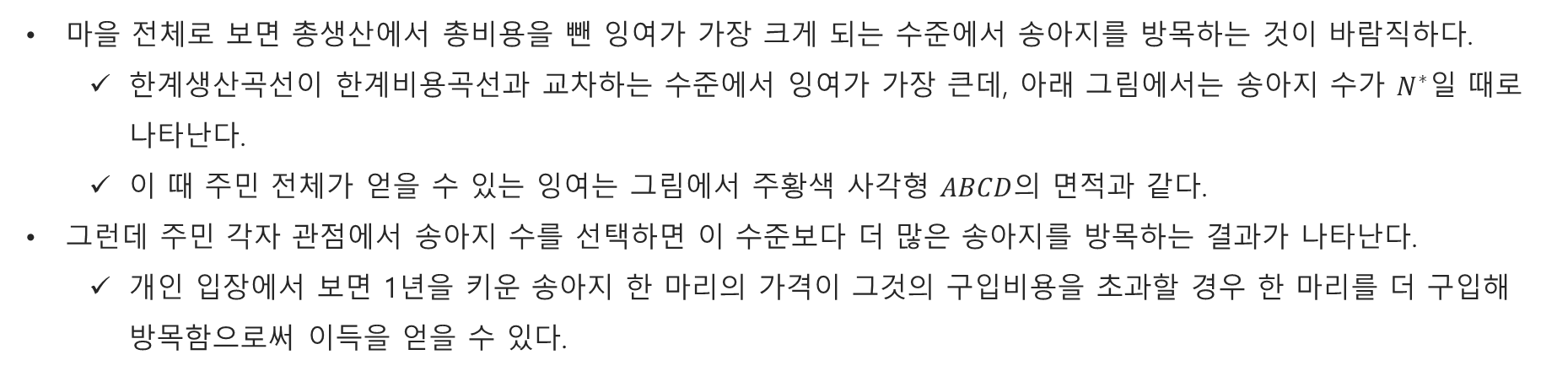
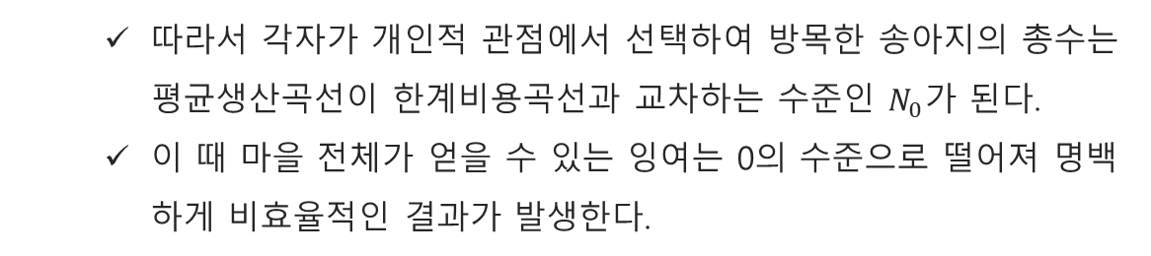
공유지의 비극
마을 전체로 보면 총생산에서 총비용을 뺀 잉여가 가장 크게 되는 수준에서 송아지를 방목하는 것이 바람직하다.
한계생산곡선이 한계비용곡선과 교차하는 수준에서 잉여가 가장 큰데, 아래 그림에서는 송아지 수가 $N^{∗}$일 때로 나타난다.
이 때 주민 전체가 얻을 수 있는 잉여는 그림에서 주황색 사각형 $ABCD$의 면적과 같다.
그런데 주민 각자 관점에서 송아지 수를 선택하면 이 수준보다 더 많은 송아지를 방목하는 결과가 나타난다.
개인 입장에서 보면 1년을 키운 송아지 한 마리의 가격이 그것의 구입비용을 초과할 경우 한 마리를 더 구입해 방목함으로써 이득을 얻을 수 있다.
따라서 각자가 개인적 관점에서 선택하여 방목한 송아지의 총수는 평균생산곡선이 한계비용곡선과 교차하는 수준인 $N_{0}$가 된다.
이 때 마을 전체가 얻을 수 있는 잉여는 0의 수준으로 떨어져 명백하게 비효율적인 결과가 발생한다.

Slide 29
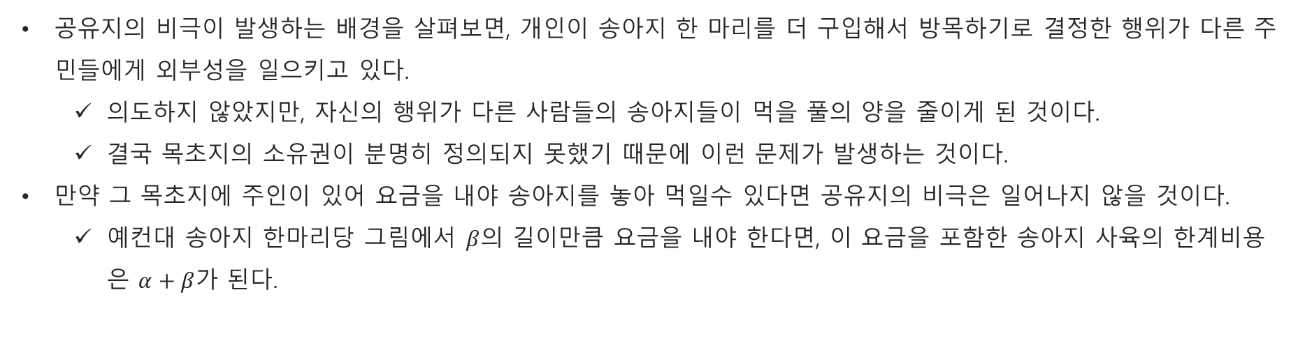
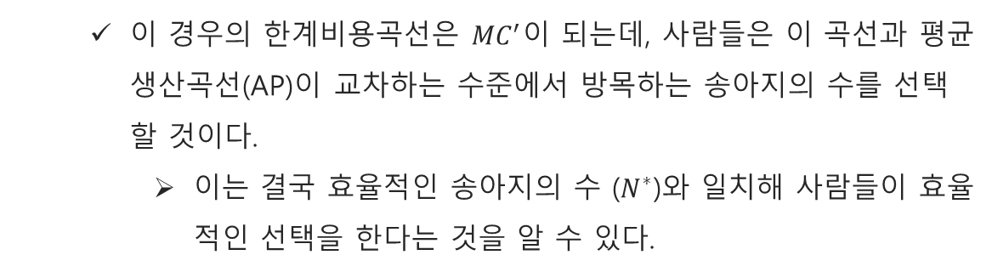
공유지의 비극
공유지의 비극이 발생하는 배경을 살펴보면, 개인이 송아지 한 마리를 더 구입해서 방목하기로 결정한 행위가 다른 주민들에게 외부성을 일으키고 있다.
의도하지 않았지만, 자신의 행위가 다른 사람들의 송아지들이 먹을 풀의 양을 줄이게 된 것이다.
결국 목초지의 소유권이 분명히 정의되지 못했기 때문에 이런 문제가 발생하는 것이다.
만약 그 목초지에 주인이 있어 요금을 내야 송아지를 놓아 먹일수 있다면 공유지의 비극은 일어나지 않을 것이다.
예컨대 송아지 한마리당 그림에서 $β$의 길이만큼 요금을 내야 한다면, 이 요금을 포함한 송아지 사육의 한계비용은 $α+β$가 된다.
이 경우의 한계비용곡선은 ${MC}^{′}$이 되는데, 사람들은 이 곡선과 평균생산곡선(AP)이 교차하는 수준에서 방목하는 송아지의 수를 선택할 것이다.
이는 결국 효율적인 송아지의 수 ($N^{∗}$)와 일치해 사람들이 효율적인 선택을 한다는 것을 알 수 있다.

Slide 30
소유권 확립의 효과
앞서 살펴보았듯이, 소유권이 모호하게 규정되어 있기 때문에 공유지의 비극과 같은 현상이 생겼고, 그렇다면 소유권의 확립을 통해서 환경오염의 문제를 해결할 수 있는 방도를 찾을 수 있다는 말이 된다.
예를 들어 강의 상류에 화학공장이 있고, 하류에는 그 강에서 잡히는 물고기를 요리하는 음식점이 있다고 하자.
여기서 문제는 공장에서 배출하는 폐수 때문에 물고기들이 줄어들어 음식점 영업에 지장이 생기는 것이다.
만약 한 사람이 공장과 음식점을 모두 소유하고 있다면 폐수를 마음대로 배출하는 일이 벌어지지 않을 것이다.
폐수 방류로 인해 물고기가 줄어들면 음식점의 이윤이 떨어지게 될 것이기 때문이다.
결국 그는 폐수처리 비용과 수질 향상으로 인한 음식점의 이윤 증가를 비교하여 적절한 수준에서 강의 수질을 유지하려고 할 것이다.
소유권이 통합된 상태에서는 오염물질 배출이 자신에게 손해를 가져오게 되기 때문에, 자발적으로 배출을 억제하게 되는데, 이를 통해 소유권의 재배분은 외부성의 내부화를 가져올 수 있다는 사실을 알 수 있다.
다만 현실에서는 이와 같은 해결책을 기대하기는 힘든데, 예를 들어 폐수 방류가 피해를 주는 것이 음식점 뿐 아니라 수많은 주민들의 식수에도 영향을 미친다면 문제는 훨씬 복잡해진다.
그러므로 소유권의 재배분보다는 소유권을 명백하게 정의해 주는 방식으로 문제 해결을 시도하는 것이 실현가능성이 클 수도 있다.
이 예에서는 비현실적이기는 하지만 강물의 소유주가 분명하면 강물의 수질은 자연스럽게 유지 될 수 있다.

Slide 31
코우즈 정리
코우즈 정리는 소유권이 분명하다면 외부성의 문제가 당사자들의 자발적 협상에 의해 해결될 수 있음을 보였다.
코우즈는 외부성의 본질적 성격이 상호성에 있음을 지적하고, 환경세 부과처럼 정부가 당사자들 중 한쪽에게만 책임을 지게 만드는 방식으로는 효율적 자원배분을 이룰 수 없다고 주장한다.
정부는 직접적 개입을 삼가고, 그 대신 당사자들 사이의 협상이 원활하게 진행될 수 있도록 제도적, 행정적 뒷받침을 하는데 그 역할을 한정시켜야 한다고 말한다.
정부의 직접적 개입이 없어도 당사자들 간의 협상에 의해 효율적 자원배분이 이루어질 수 있다는 주장은 매력적으로 보인지만, 코우즈 정리를 현실에 적용하기에는 적지 않은 문제점이 발생할 수 있다.
현실에서는 이해당사자가 누구인지 판별하기조차 힘든 상황이 있다.
산성비, 기후변화 현상처럼 전 지구적 차원 문제의 경우 누가 그 문제를 만드는지 정확히 알 수 없다.
자발적인 협상이 효율적인 결과를 내기 위해서는 협상과정에서 거래비용이 적게 들어야 한다.
이해당사자들 간의 공정한 해결책을 찾을 수 있는지 의문이 남는다.
대부분의 경우 환경문제의 피해자는 서민들인 반면, 가해자는 자금력을 갖춘 기업인 경우가 많다.
코우즈가 말한 상호성이라는 개념은 오염물질 배출자와 피해자가 환경에 대해 같은 권리를 갖는다는 것을 의미하는데, 오염물질을 마음대로 버릴 권리가 있다는 다소 엉뚱한 결론이 나올 수 있다.

Slide 32
Thank you

